Slide 1
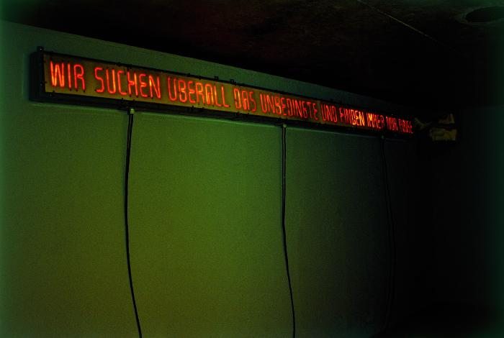
Al Calor del Pensamiento (GD-O-0148)
Nueve placas de cerámica refractaria conectada al flujo eléctrico mediante un conector magnético que corta el flujo una vez alcanzado el máximo de incandescencia y al enfriarse lo vuelve a encender. Las placas presentan un calado que forma cada una de las letras de una frase en alemán. En el interior de cada letra pasa una resistencia eléctrica.

Slide 2
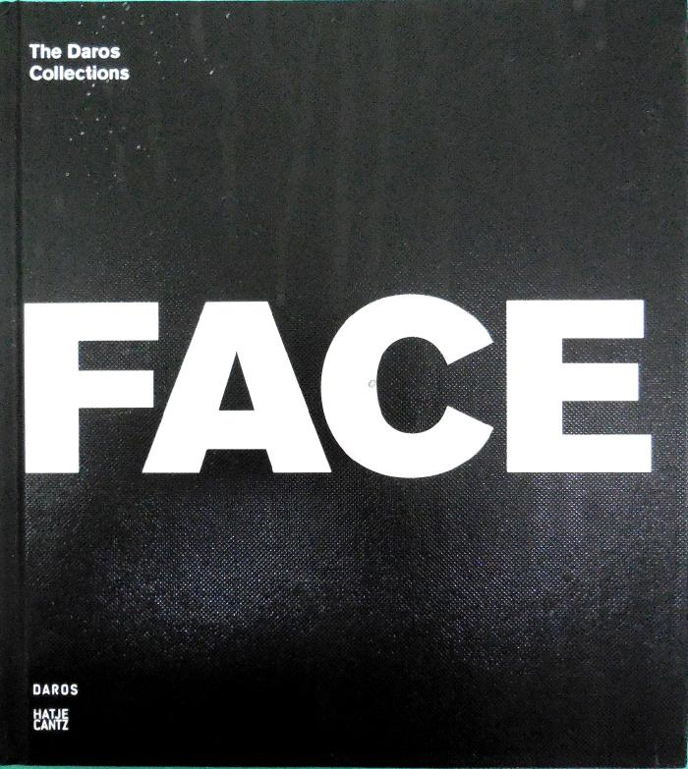
Face to Face, the Daros Collections (GD-D-00240)

